Slide 1
Lo que vimos durante el año en computación
5 Grado B Turno mañana
Judith Zambrano

Slide 2
WORD
En el Word estuvimos practicando a hacer caratulas con los diversas opciones para decorar, escribir y subir imágenes. (también usamos SmartArts)
Acá hay una imagen de un ejemplo de SmartArt.

Slide 3
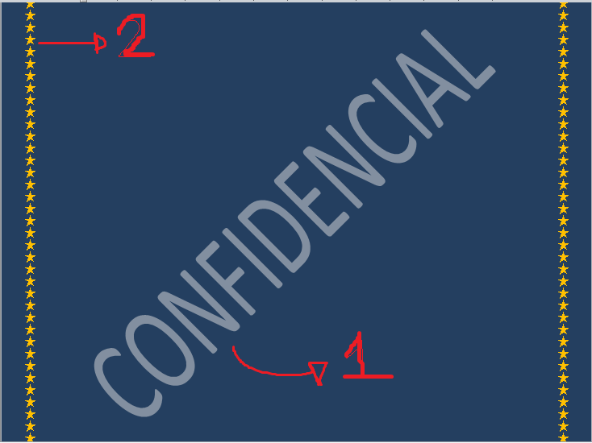
Más ejemplos de Word
Tipos de letra
2-Borde 1-Marca de agua
Negrita
Manuscrita
Subrayado
Tachado

Slide 4
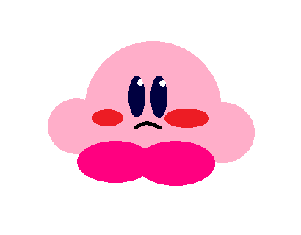
POWER POINT
También usamos este programa, el PowerPoint. Solo aprendimos a animar los objetos, imágenes y textos.
Por ejemplo, la siguiente imagen animada que dibujé en el Paint. (Es un personaje de un videojuego)

Slide 5
En el PowerPoint, aunque no lo hicimos, se puede agregar SmartArts, gráficos, notas, entre otros.
Lo que sí hemos usado son las formas e imágenes. También usamos transiciones para que se cambie de diapositiva y animaciones para que se muevan los objetos.

Slide 6

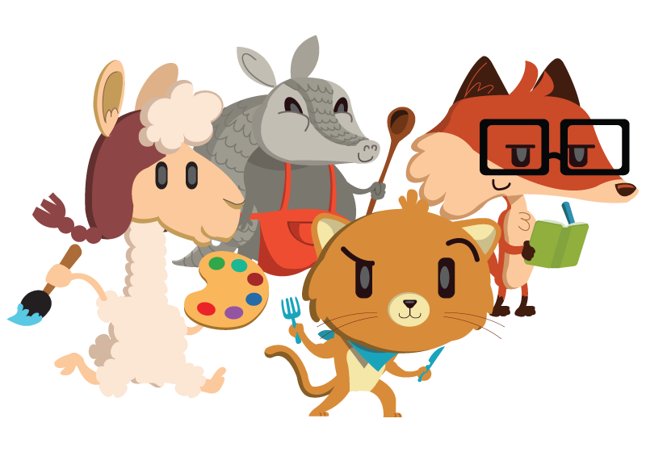
Pilas Bloques
En Pilas Bloques es un programa de resolver niveles. Hay que usar unas piezas para que el personaje que estés usando haga algo.
Acá muestro una imagen de los personajes del “Nivel Fácil.”
Hay Nivel fácil, intermedio y avanzado.

Slide 7
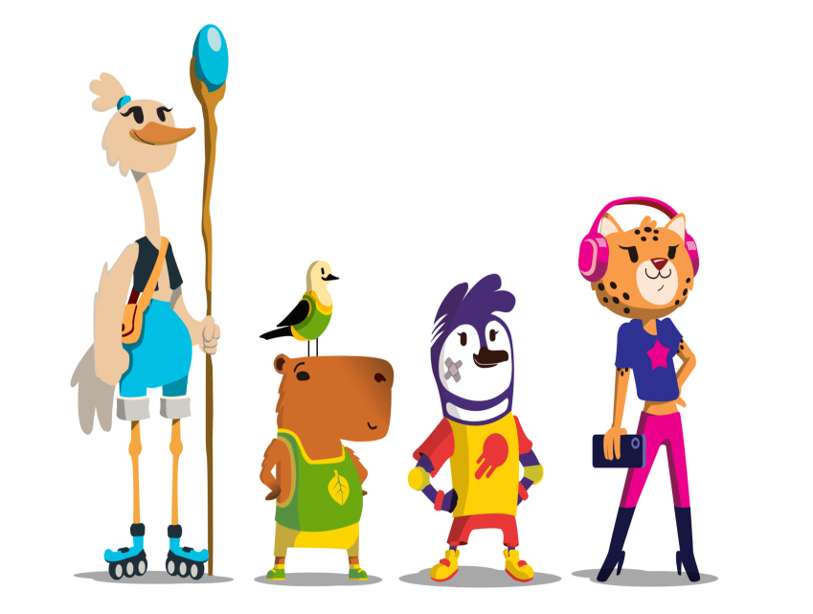
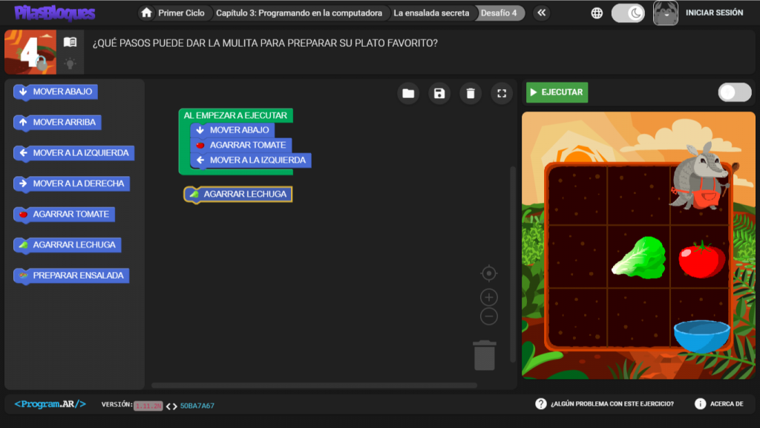
Se usan bloques para mover al personaje, por ejemplo la imagen de la izquierda. A la derecha están los personajes de Nivel Intermedio y Avanzado.
Ejemplo de como es Pilas Bloques
Personajes de Nivel Intermedio y Avanzado

Slide 8
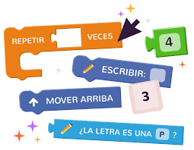
Los distintos bloques que se usa
Estos bloques se usan para repetir determinada cantidad de veces, para moverse, para hacer algo en el “casillero”. Hay de muchísimos tipos de diferentes funciones para hacer.

Slide 9

MakeBlock
El MakeBlock, o también conocido como M Block, es un programa para hacer animaciones o videojuegos con piezas. Hay muchas opciones como hacer sonido, cambiar el fondo, dibujar o descargar los personajes que quieras usar, en resumen podes hacer lo que quieras programando.
Acá dejo una imagen del logo.

Slide 10
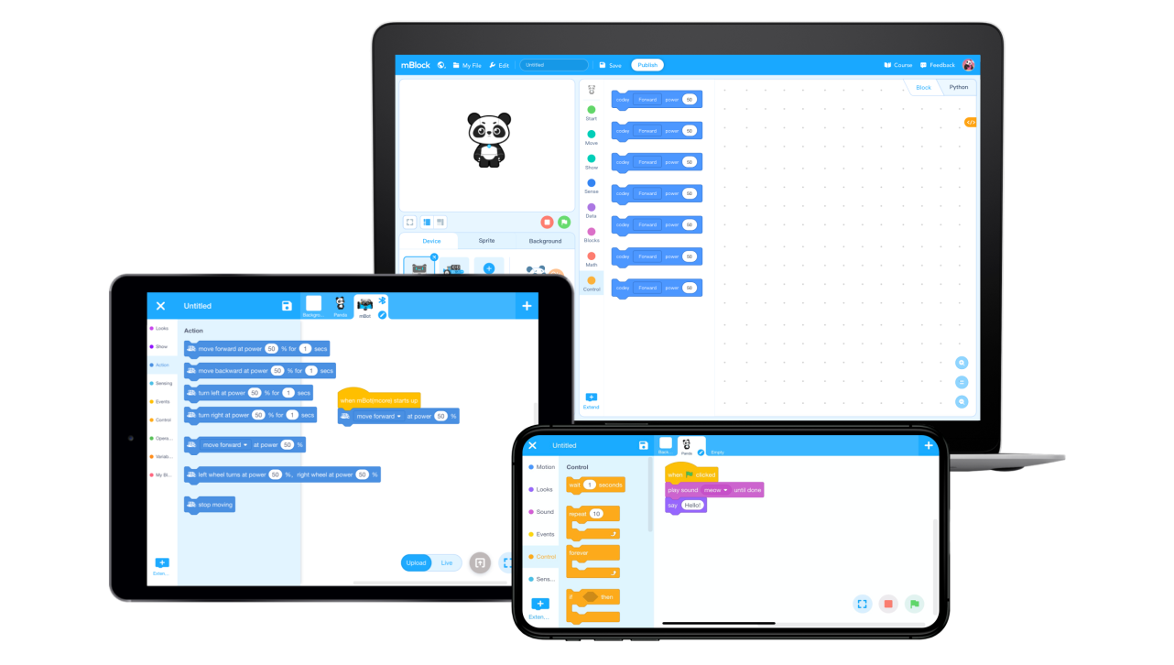
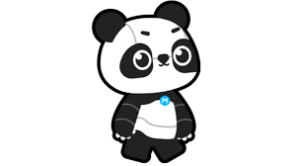
Más información
Cómo es el programa
Para programar tenés el panda para moverlo, que haga un ruido o pintarle el aspecto (para principiante)

Slide 11
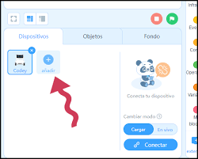
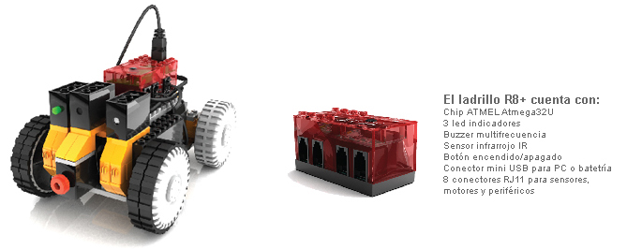
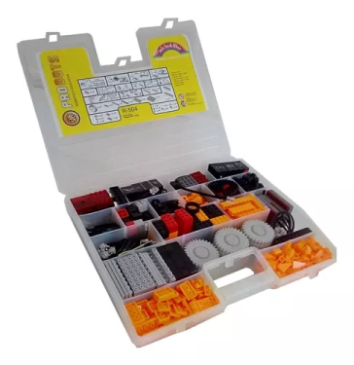
La imagen de abajo a la izquierda es un Kit de bloques
En M Block se puede grabar tu voz para usarla, pero otra cosa interesante es la Robótica donde construyes robots con Kits de bloques de “Mis Ladrillos”. Se usa un dispositivo desde la computadora para programar al robot construido (por ejemplo la imagen de arriba)
La imagen de abajo es un ejemplo de un robot construido. El bloque rojo es la batería de cualquier robot y el bloque donde lo programas desde la computadora.

Slide 12
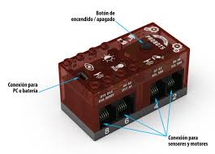
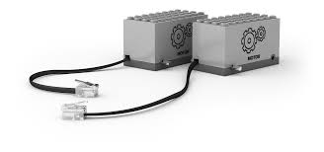
Los bloques importantes
Batería para programar al robot
Motores que se usan para que se mueva el robot

Slide 13
Eso es todo lo que vimos durante el año
¡Espero que le haya gustado!
Fin del PowerPoint

